Slide 1


Slide 2



Hình 7.73 – Các đầu phun nước chữa cháy sprinkler cần được lắp đặt theo tiêu chuẩn kĩ thuật, trong đó có tiêu chuẩn về khoảng cách tới từng loại trần, tường, nhà.

Slide 3


1 . KHOẢNG CÁCH TỪ MỘT ĐIỂM ĐẾN MỘT ĐƯỜNG THẲNG , ĐẾN MỘT MẶT PHẲNG
a) Cho điểm M và đường thẳng a. Gọi H là hình chiếu của M trên a. Với mỗi điểm K thuộc a, vì sao MK ≥ MH (H.7.74)
b) Cho điểm M và mặt phẳng (P). Gọi H là hình chiếu của M trên (P). Với mỗi điểm K thuộc (P), giải thích vì sao MK ≥ MH (H.7.75).
a) Vì H là hình chiếu của M trên đường thẳng a, nên MH là khoảng cách từ M đến a và MH là đoạn thẳng ngắn nhất từ M đến a, suy ra MK ≥ MH.
b) Vì H là hình chiếu của M trên (P) nên MH vuông góc với (P) do đó MH vuông góc với HK.
Hình 7.74
Dựa vào mối quan hệ đường xiên và đường vuông góc ta có MK ≥ MH.
Hình 7.75

Slide 4


1 . KHOẢNG CÁCH TỪ MỘT ĐIỂM ĐẾN MỘT ĐƯỜNG THẲNG , ĐẾN MỘT MẶT PHẲNG
Khoảng cách từ một điểm M đến một đường thẳng a, kí hiệu d(M, a) là khoảng cách giữa M và hình chiếu H của M trên a.
Khoảng cách từ một điểm M đến một mặt phẳng (P) , kí hiệu d(M,(P)) là khoảng cách
giữa M và hình chiếu H của M trên (P)
Chú ý : d(M, a) = 0 khi và chỉ khi $M∈a;d\left(M,\left(P\right)\right)=0$ khi và chỉ khi $M∈(P)$
Nhận xét
Khoảng cách từ M đến đường thẳng a (mặt phẳng (P)) là khoảng cách nhỏ nhất giữa M và một điểm thuộc a (thuộc (P))
Chú ý 2 : Khoảng cách từ đỉnh đến mặt phẳng chứa mặt đáy của một hình chóp được gọi là chiều cao của hình chóp đó.

Slide 5

1 . KHOẢNG CÁCH TỪ MỘT ĐIỂM ĐẾN MỘT ĐƯỜNG THẲNG , ĐẾN MỘT MẶT PHẲNG
Hình chiếu của S trên mặt phẳng (ABC) là tâm O của tam giác đều ABC
Ta có :
Xét tam giác SOA vuông tại O có :
Hình 7.76
Vậy chiều cao của hình chóp là

Slide 6
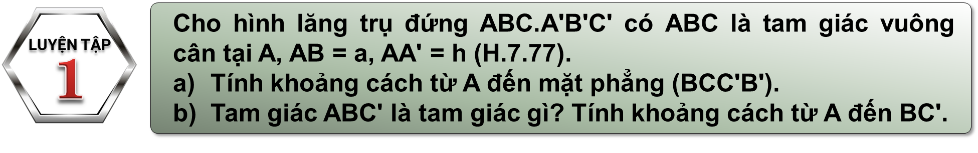
1 . KHOẢNG CÁCH TỪ MỘT ĐIỂM ĐẾN MỘT ĐƯỜNG THẲNG , ĐẾN MỘT MẶT PHẲNG
Ta có :
Trên (ABC’) kẻ AK$⊥$BC’ $⇒$ d(A,BC’) = AK
Xét tam giác ACC’ vuông tại C có :
Xét tam giác ABC’ vuông tại A có :

Slide 7


2 . KHOẢNG CÁCH GIỮA CÁC ĐƯỜNG THẲNG VÀ MẶT PHẲNG SONG SONG , GIỮA 2 MẶT PHẲNG SONG SONG
Cho đường thẳng a song song với mặt phẳng (P). Lấy hai điểm M, N bất kì thuộc a và gọi A, B tương ứng là các hình chiếu của chúng trên (P) (H.7.78). Giải thích vì sao ABNM là một hình chữ nhật và M, N có cùng khoảng cách đến (P).
Ta có :
Suy ra 4 điểm M, A, B, N đồng phẳng
Ta có :
Hình 7.78
Tứ giác AMNB là hình bình hành . Mà MA$⊥$AB nên AMNB là hình chữ nhật
Do đó MA = MB , hay M,N có cùng khoảng cách đến (P)

Slide 8

2 . KHOẢNG CÁCH GIỮA CÁC ĐƯỜNG THẲNG VÀ MẶT PHẲNG SONG SONG , GIỮA 2 MẶT PHẲNG SONG SONG
Khoảng cách giữa đường thẳng a và mặt phẳng (P) song song với a , kí hiệu d(a, (P)) là khoảng cách từ một điểm bất kì trên a đến (P)

Slide 9

2 . KHOẢNG CÁCH GIỮA CÁC ĐƯỜNG THẲNG VÀ MẶT PHẲNG SONG SONG , GIỮA 2 MẶT PHẲNG SONG SONG
a) Cho hai đường thẳng m và n song song với nhau. Khi một điểm M thay đổi trên m thì khoảng cách từ nó đến đường thẳng n có thay đổi hay không?
b) Cho hai mặt phẳng song song (P) và (Q) và một điểm M thay đổi trên (P) (H.7.79). Hỏi khoảng cách từ M đến (Q) thay đổi thế nào khi M thay đổi.
a) Khi một điểm M thay đổi trên đường thẳng m, khoảng cách từ M đến đường thẳng n không thay đổi vì m // n.
b) Vì (P) // (Q) nên các đường thẳng trên mặt (P) đều song song với (Q).
Dựa vào kết quả của hoạt động 2 ta có khi một điểm M thay đổi trên mặt phẳng (P), khoảng cách từ M đến mặt phẳng (Q) không thay đổi.
Hình 7.79

Slide 10
2 . KHOẢNG CÁCH GIỮA CÁC ĐƯỜNG THẲNG VÀ MẶT PHẲNG SONG SONG , GIỮA 2 MẶT PHẲNG SONG SONG
Khoảng cách giữa 2 mặt phẳng song song (P) và (Q) , kí hiệu d((P),(Q)) là khoảng cách từ một điểm bất kì thuộc mặt phẳng này đến mặt phẳng kia.
Khoảng cách giữa 2 đường thẳng song song m và n , kí hiệu d(m,n) là khoảng cách từ một điểm thuộc đường thẳng này đến đường thẳng kia.
Chú ý
Khoảng cách giữa 2 đáy của một hình lăng trụ được
gọi là chiều cao của hình lăng trụ đó.

Slide 11
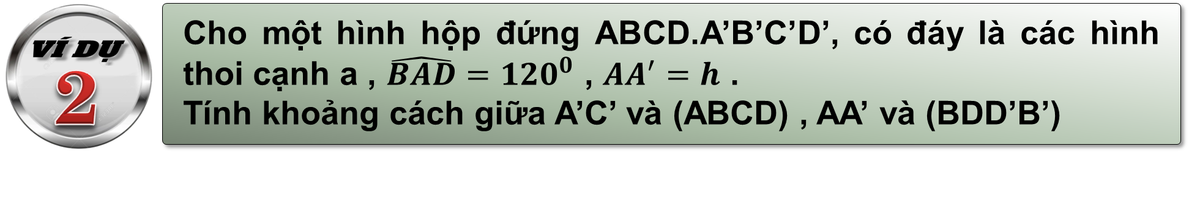
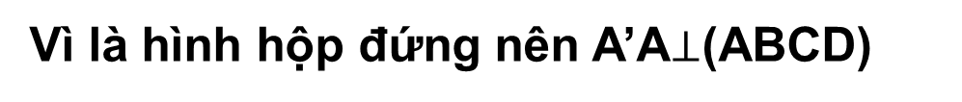
2 . KHOẢNG CÁCH GIỮA CÁC ĐƯỜNG THẲNG VÀ MẶT PHẲNG SONG SONG , GIỮA 2 MẶT PHẲNG SONG SONG
Ta có :
Vì là hình hộp đứng nên A’A$⊥$(ABCD)
Do AA’ //BB’ nên AA’ //(BDD’B’)
Hình 7.80
Tam giác BAD cân tại A và có $\hat{BAD}={120}^{0}$ nên $\hat{ABO}={30}^{0}$
Do đó , trong tam giác vuông AOB , ta có :
Vậy khoảng cách giữa AA’ và (BDD’B’) bằng a/2

Slide 12
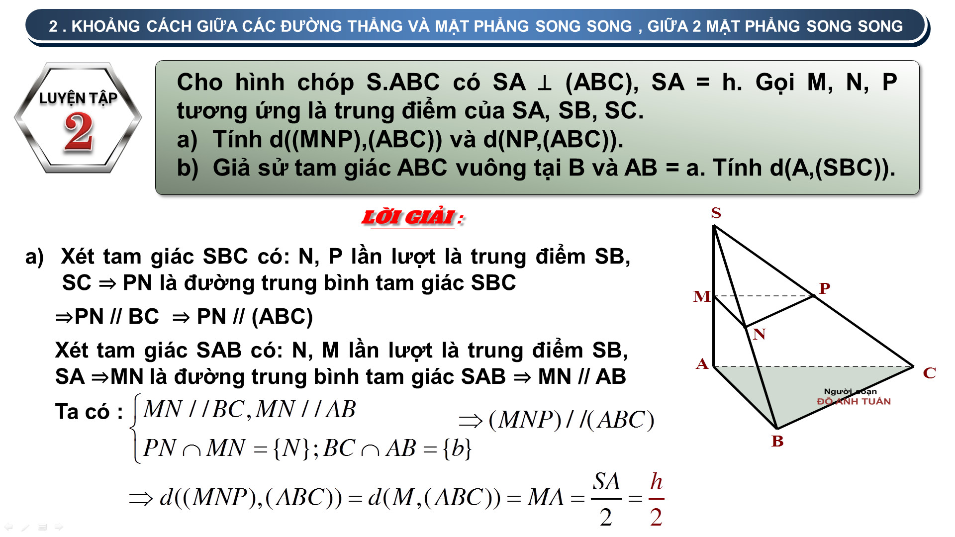

Slide 13
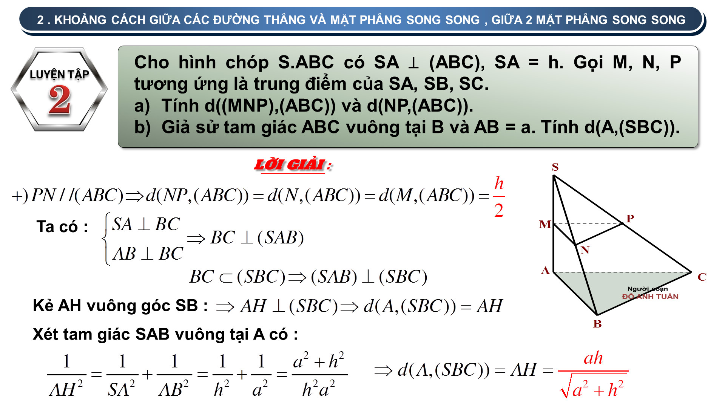

Slide 14
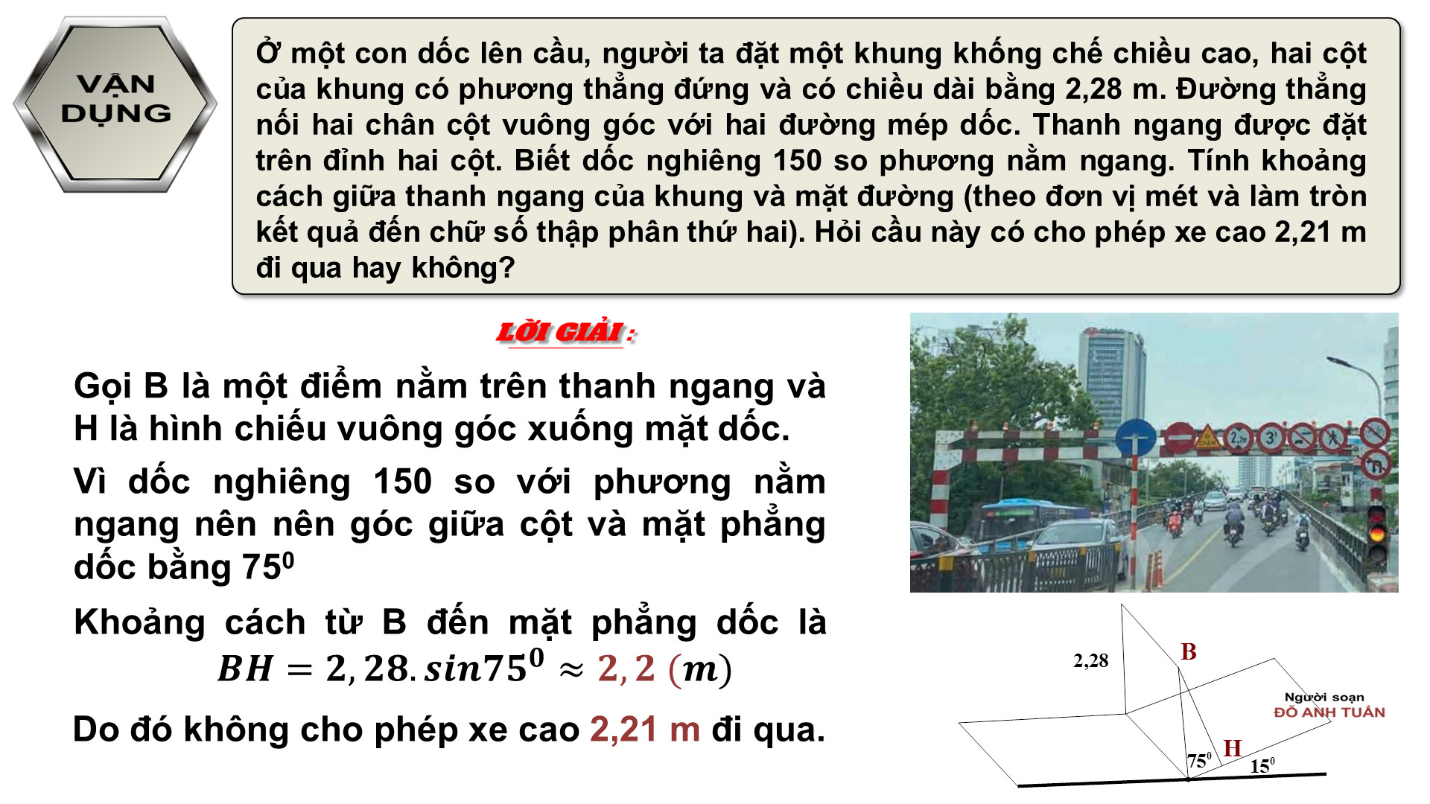
( Bản full sẽ có hiệu ứng trình chiếu từng bước một và không có tên người soạn )

Slide 15
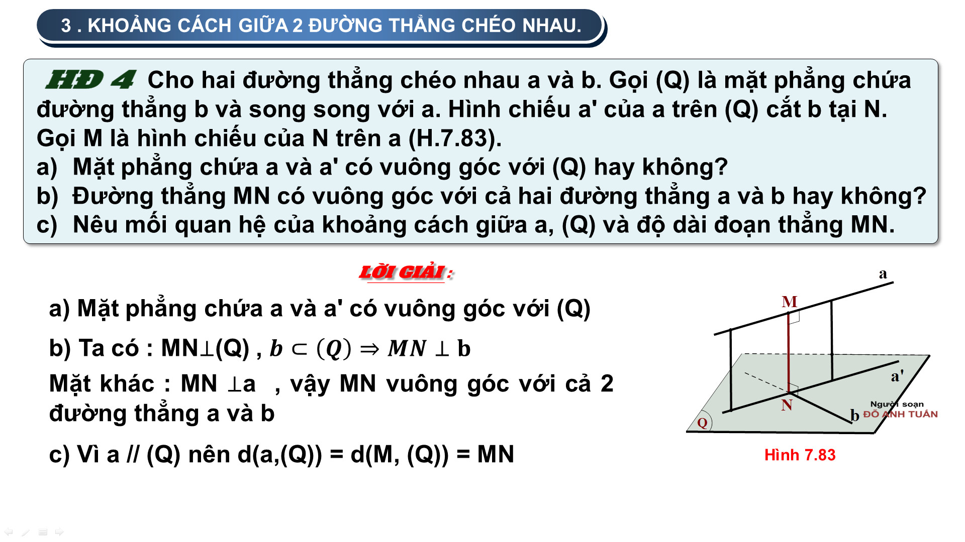

Slide 16
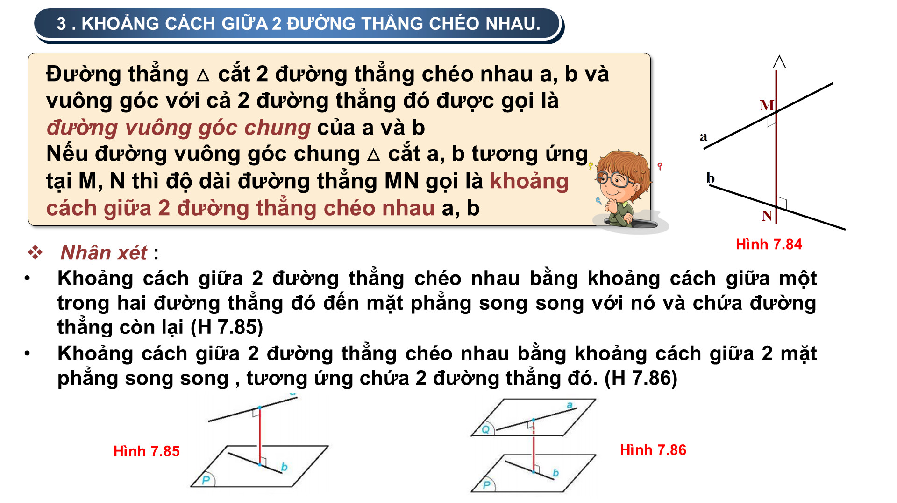

Slide 17
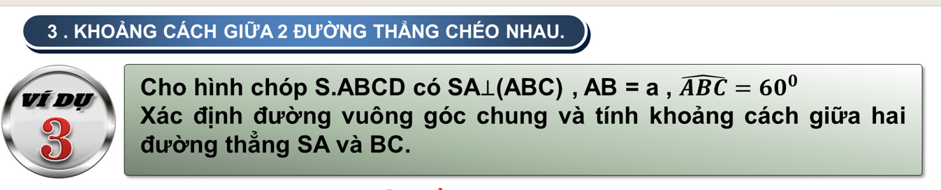
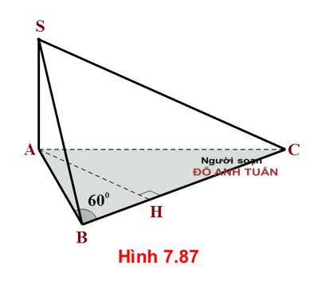
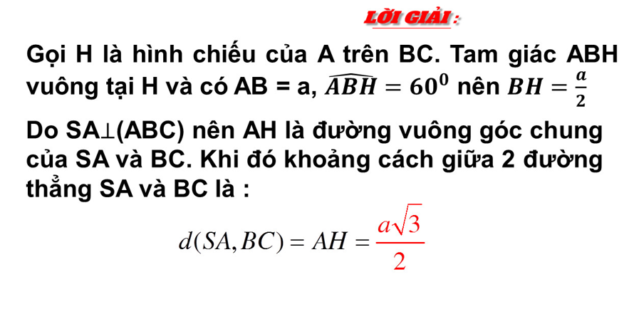

Slide 18
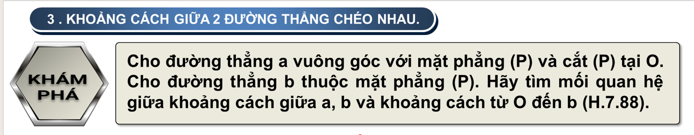
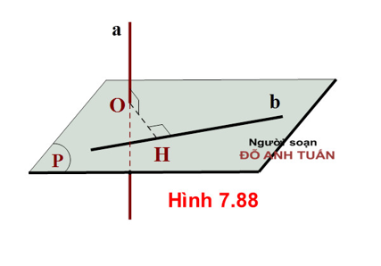
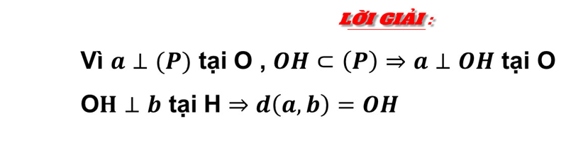

Slide 19
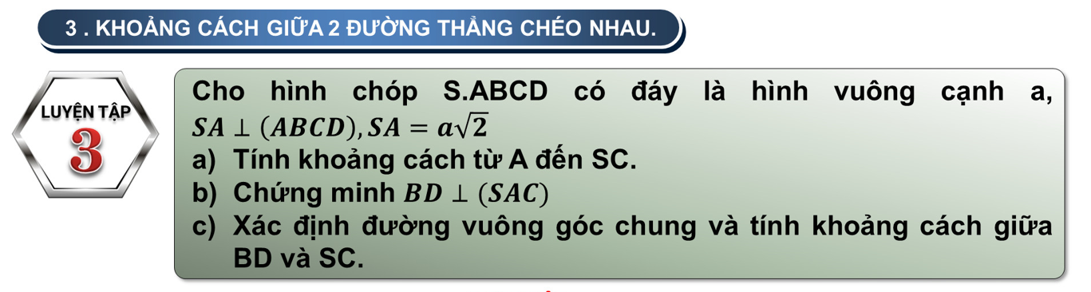
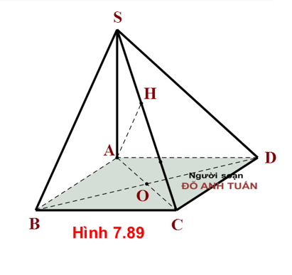
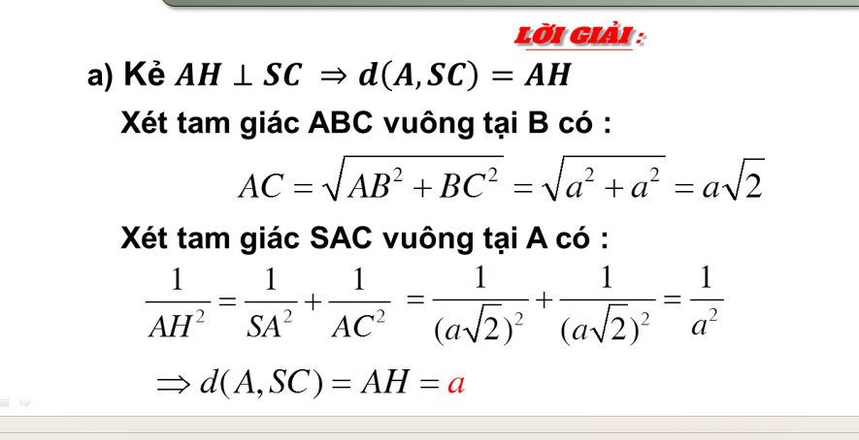

Slide 20
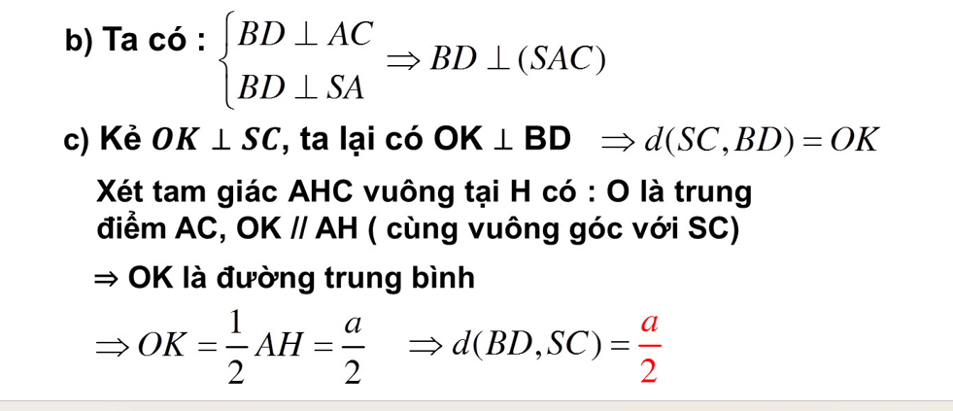

Slide 21


Slide 22
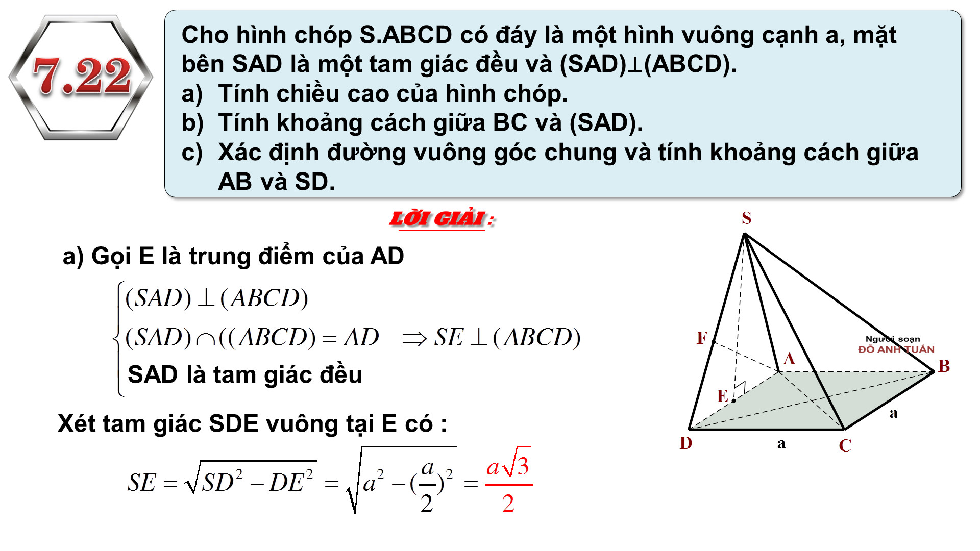

Slide 23
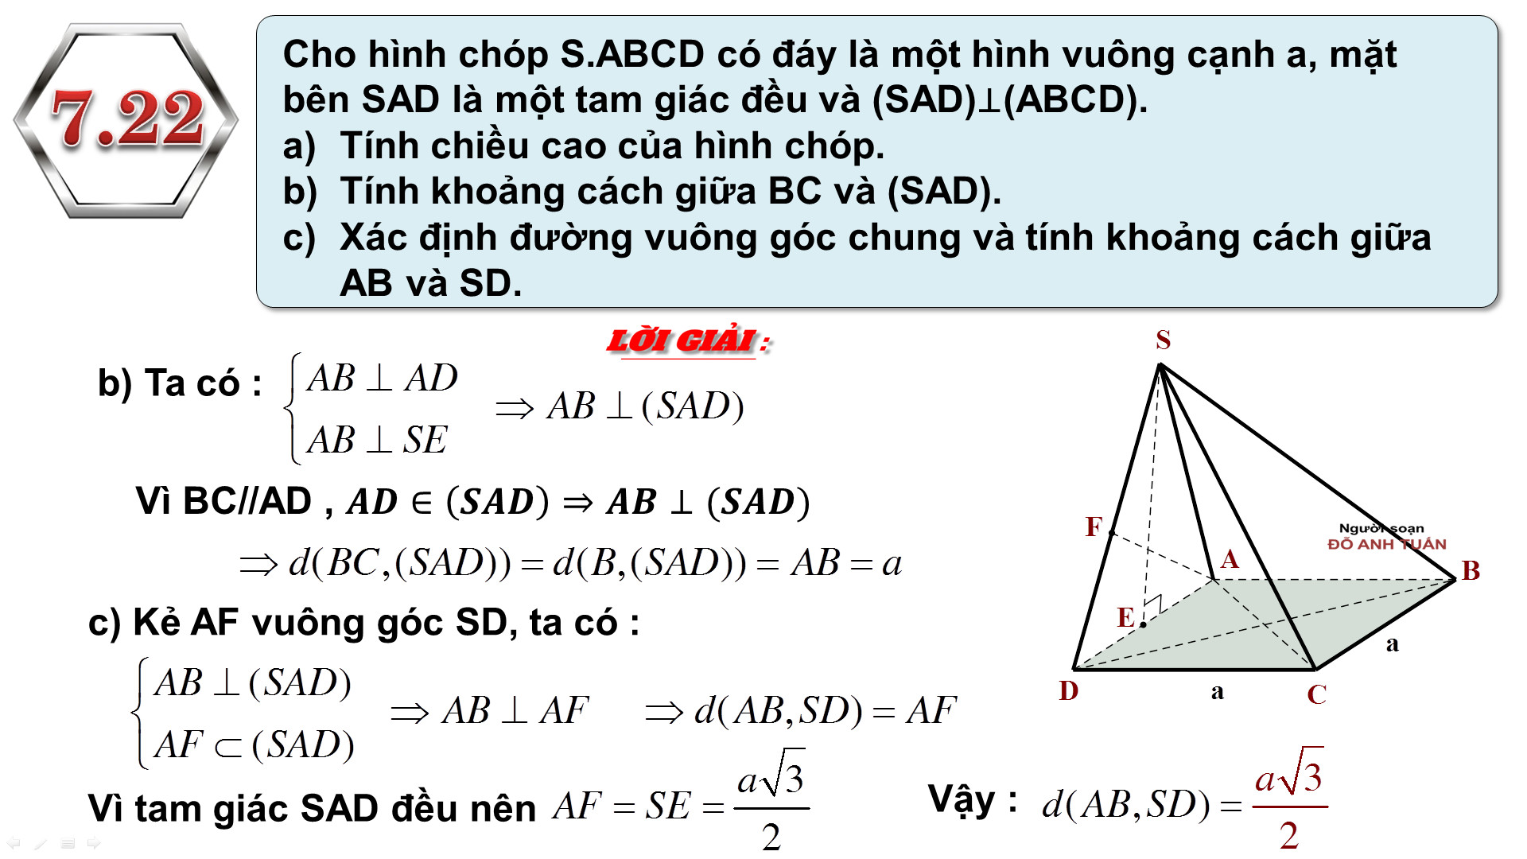

Slide 24
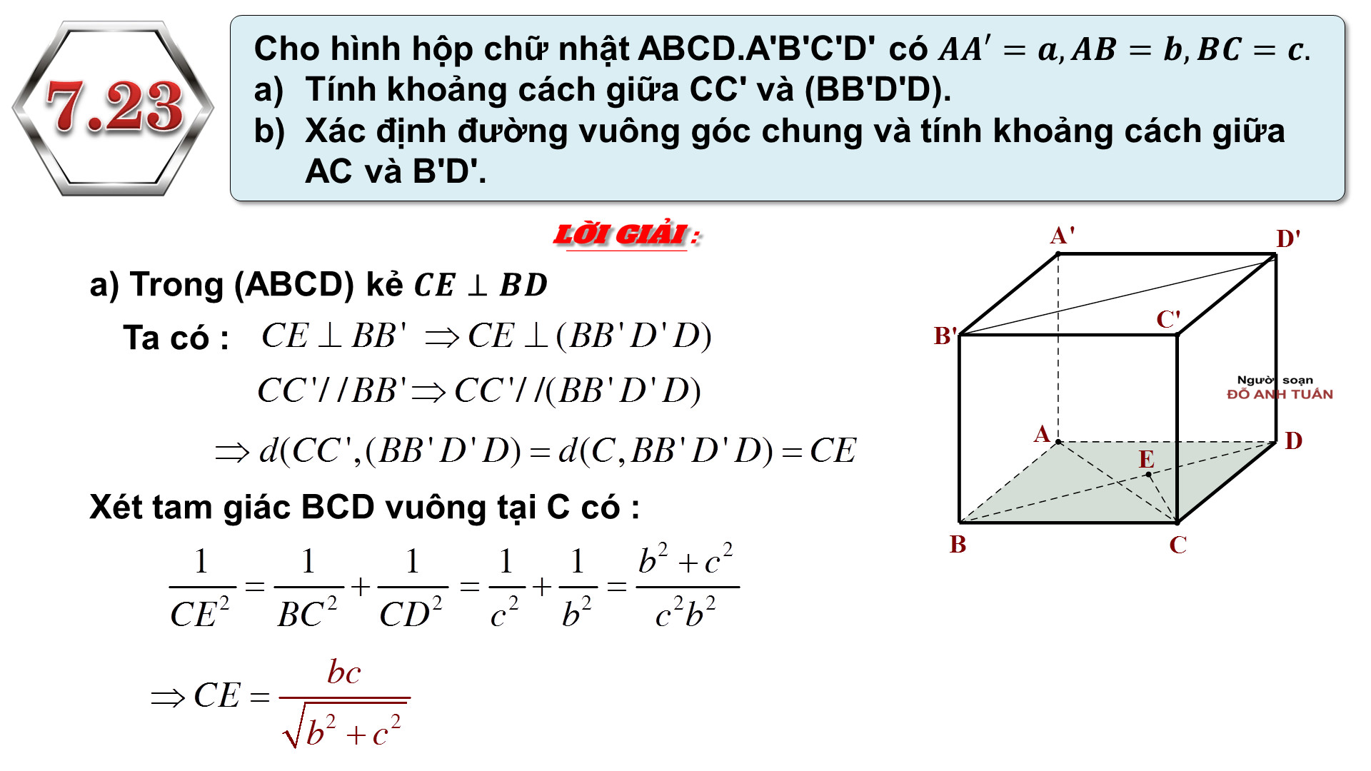

Slide 25
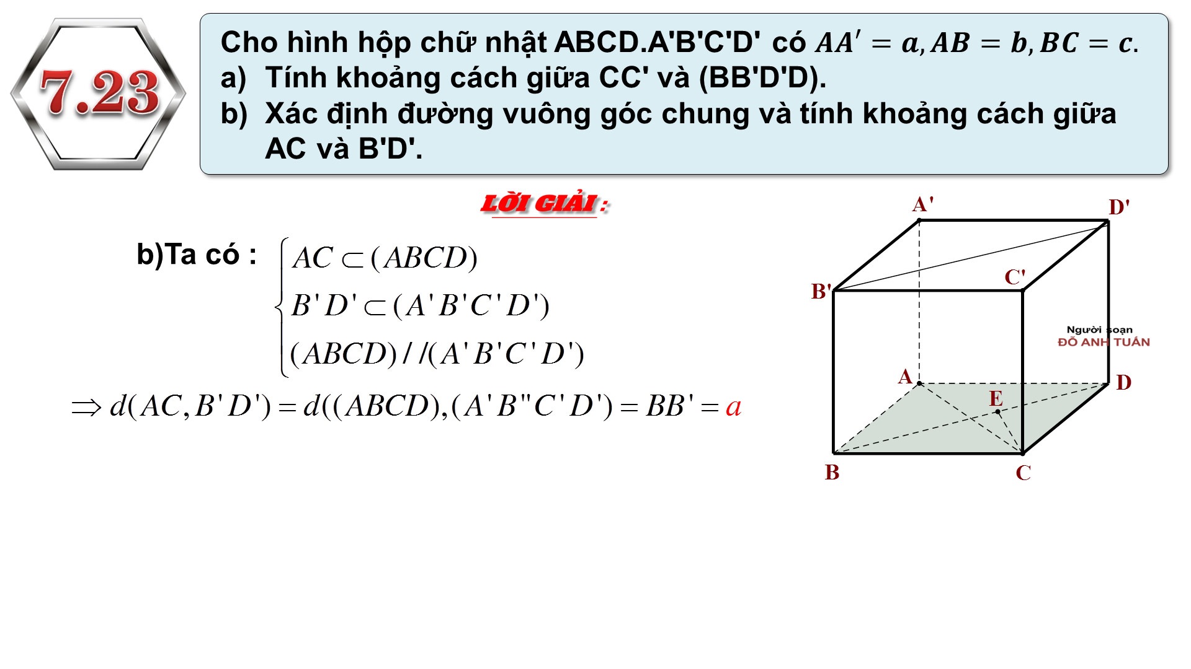
( Bản full sẽ có hiệu ứng trình chiếu từng bước một và không có tên người soạn )

Slide 26
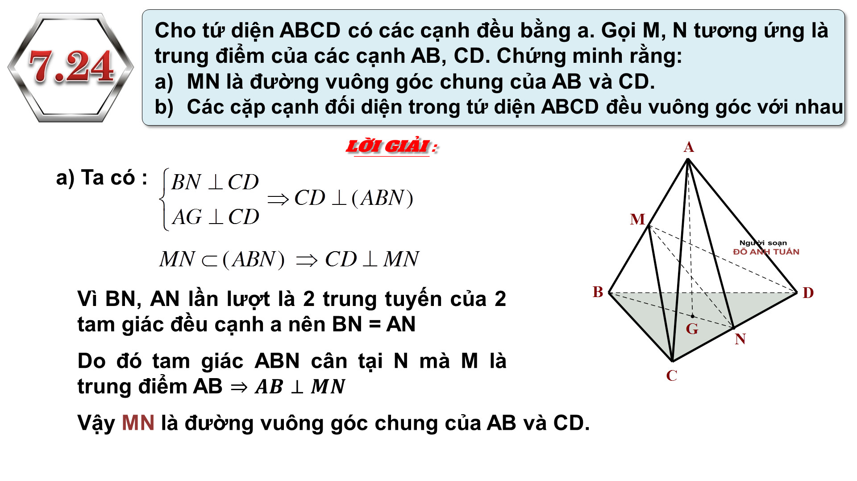

Slide 27
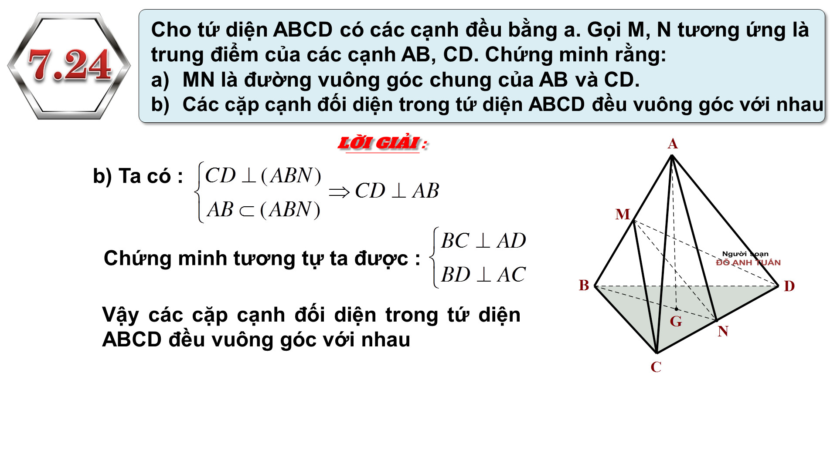

Slide 28
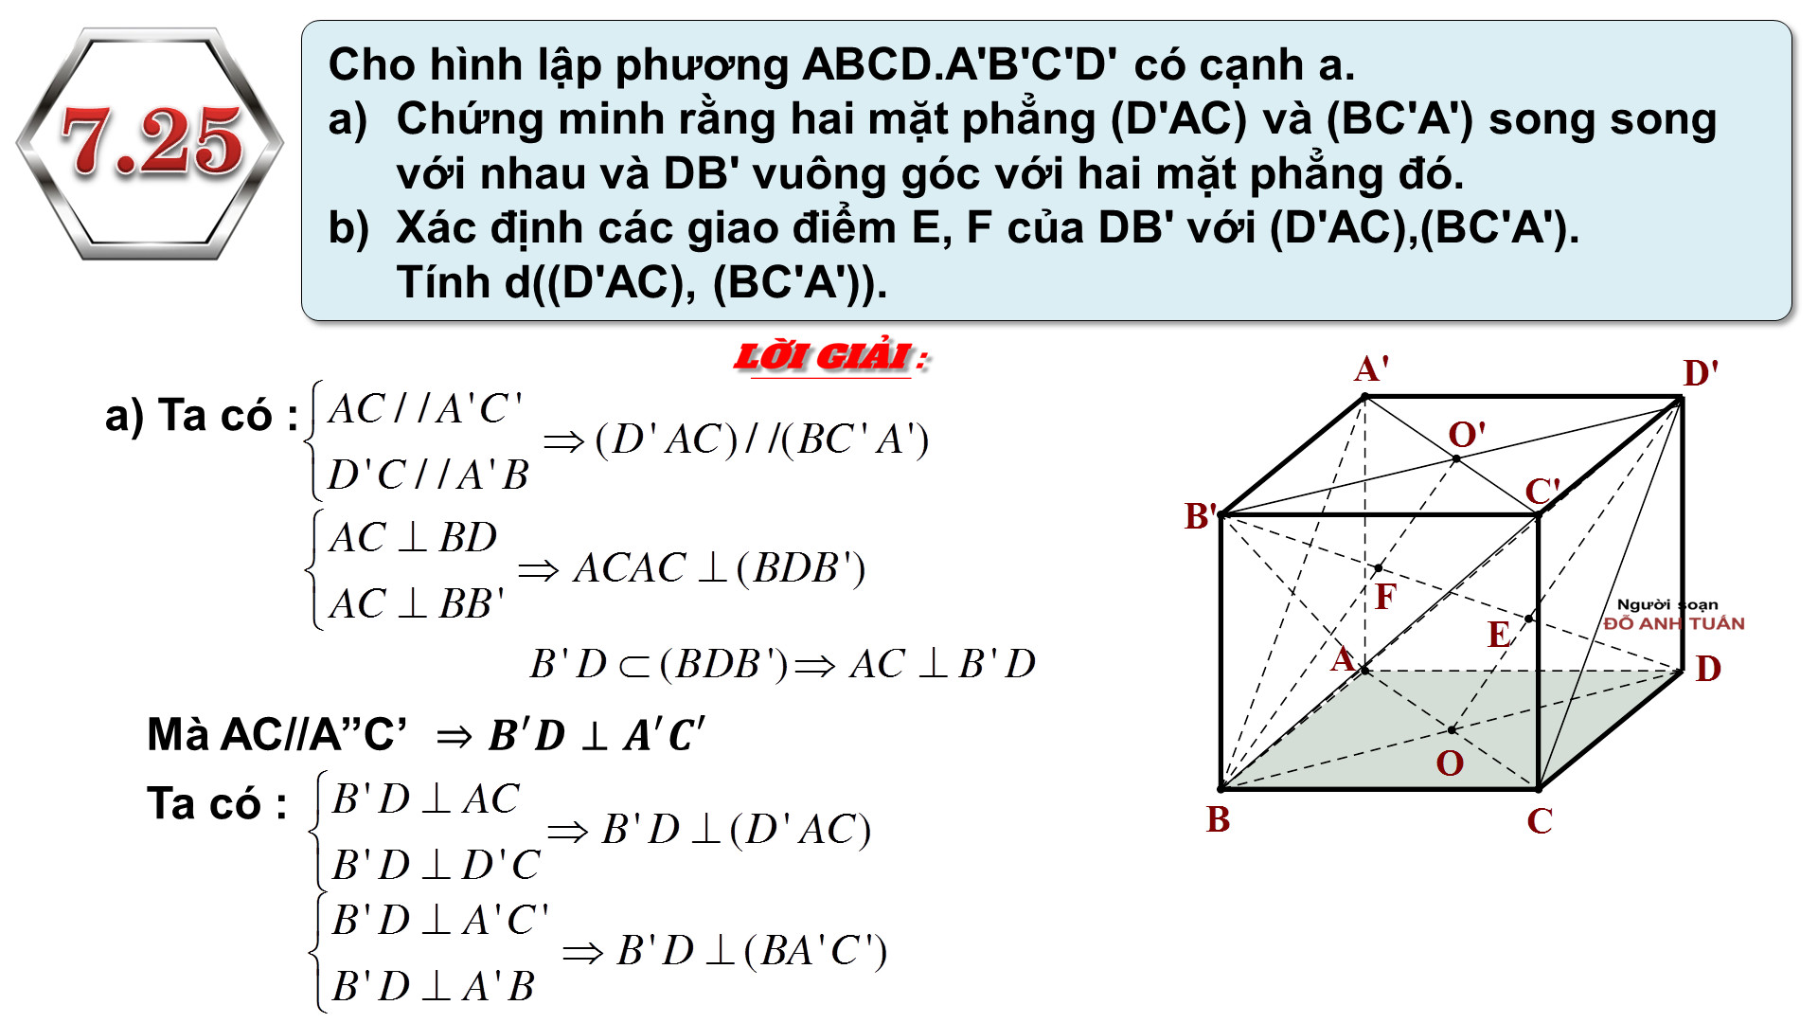

Slide 29
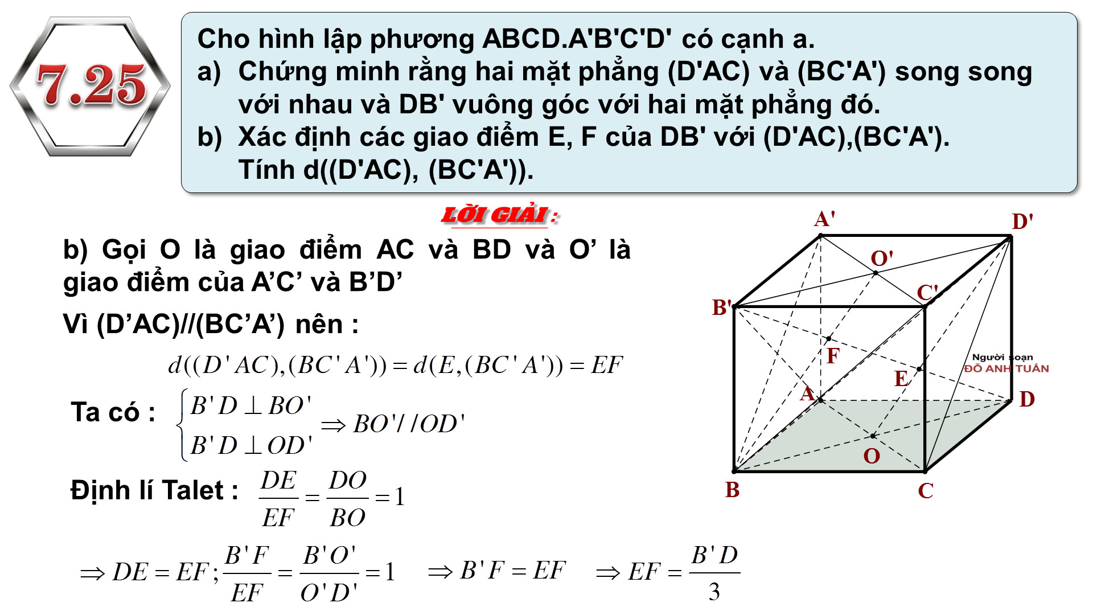

Slide 30
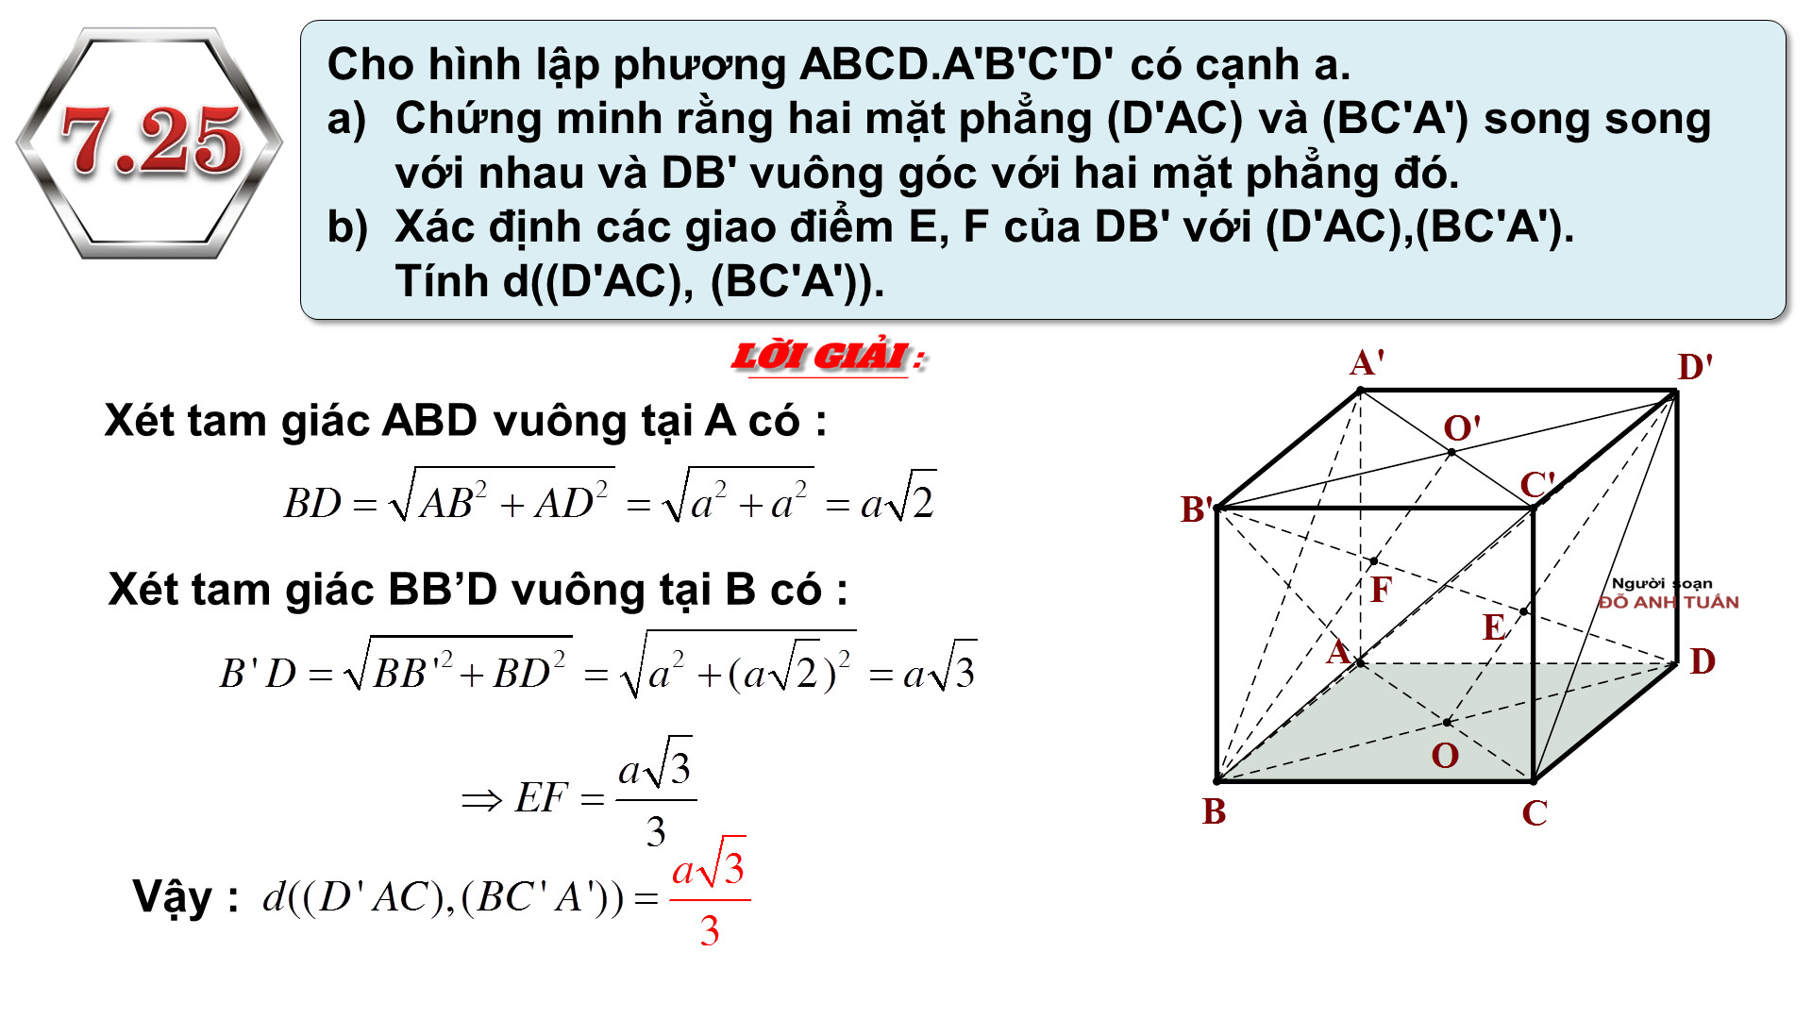

Slide 31
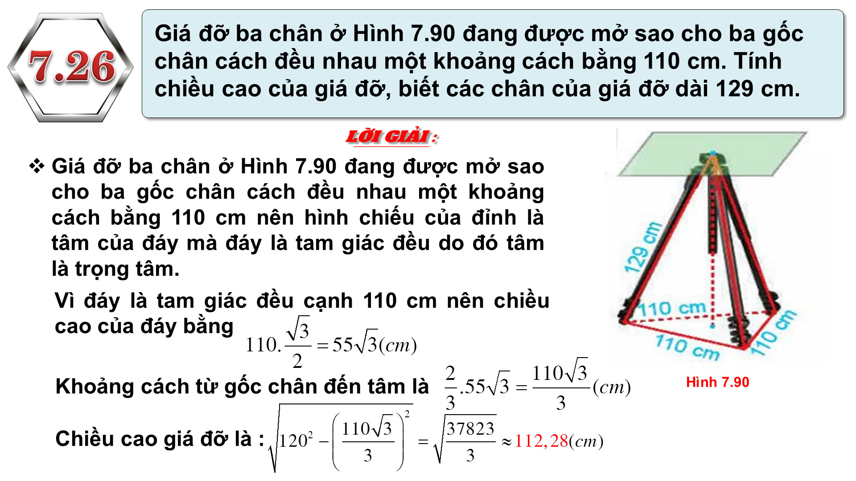

Slide 32
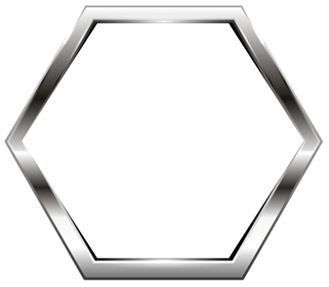
Một bể nước có đáy thuộc mặt phẳng nằm ngang. Trong trường hợp này, độ sâu của bể là khoảng cách giữa mặt nước và đáy bể. Giải thích vì sao để đo độ sâu của bể, ta có thể thả quả dọi chạm đáy bể và đo chiều dài của đoạn dây dọi năm trong bề nước.
7.27
Khi bể nước có đáy thuộc mặt phẳng nằm ngang, thì mặt nước nằm trong mặt phẳng song song với đáy. Vì vậy, để đo độ sâu của bể, ta có thể đo khoảng cách từ mặt nước đến đáy bể.
Khi thả quả dọi vào bể nước, nó sẽ chìm dưới mặt nước và chạm đến đáy bể. Khi kéo quả dọi lên, ta sẽ thấy một đoạn dây dọi nằm trong bể nước và một đoạn dây dọi ở ngoài bể nước. Đoạn dây dọi nằm trong bể nước có độ dài bằng khoảng cách từ mặt nước đến chỗ quả dọi chạm đáy bể. Do đó, để đo độ sâu của bể, ta chỉ cần đo độ dài của đoạn dây dọi nằm trong bể nước.
Công thức để tính độ sâu của bể nước sẽ là:
Độ sâu bể = chiều dài của đoạn dây dọi nằm trong bể nước

Slide 33





